Slide 1
Công nghệ 8
Kết nối tri thức
VUI MỪNG CHÀO ĐÓN CÁC EM ĐẾN VỚI BUỔI HỌC HÔM NAY!

Slide 2
KHỞI ĐỘNG
Hình 1.1. Hình biểu diễn
Hình 1.1a, b là hai hình biểu diễn cùng một vật thể, hình a được vẽ theo tiêu chuẩn, hình b vẽ không theo tiêu chuẩn. Hãy nhận xét về hai hình biểu diễn này.

Slide 3
KHỞI ĐỘNG
Hình 1.1. Hình biểu diễn
Có đường nét đứt, đường gióng kích thước, có kí hiệu đường kính $∅$
Dễ dàng hình dung được vật thể, đọc kích thước chính xác hơn

Slide 4
CHƯƠNG I: VẼ KĨ THUẬT
BÀI 1. MỘT SỐ TIÊU CHUẨN TRÌNH BÀY BẢN VẼ KĨ THUẬT

Slide 5
NỘI DUNG BÀI HỌC
Tiêu chuẩn khổ giấy
Tiêu chuẩn tỉ lệ
1
2
4
3
Tiêu chuẩn ghi kích thước
Tiêu chuẩn nét vẽ

Slide 6
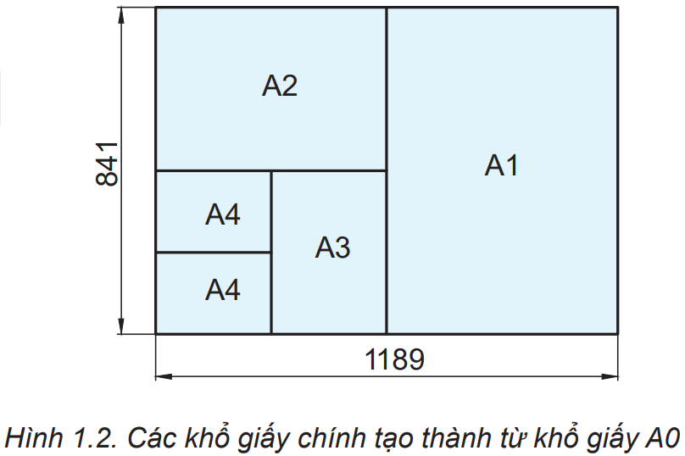
I. KHỔ GIẤY
Thảo luận nhóm đôi, đọc thông tin mục I và quan sát Hình 1.2 SGK, hãy hoàn thành hộp chức năng Khám phá trang 6:
Quan sát Hình 1.2 và nêu cách tạo ra các khổ giấy chính từ khổ giấy A0.
Chia đôi một khổ giấy theo chiều dài sẽ được 2 tờ của khổ giấy nhỏ hơn.

Slide 7
I. KHỔ GIẤY
Các khổ giấy chính của bản vẽ kĩ thuật được trình bày trong bảng 1.1
Bảng 1.1. Các khổ giấy chính
Kí hiệu | A0 | A1 | A2 | A3 | A4
Kích thước (mm) | 1 189 × 841 | 841 × 594 | 594 × 420 | 420 × 297 | 297 × 210
Đọc mục Thông tin bổ sung SGK tr.7, trình bày cách chuẩn bị 1 tờ giấy vẽ.

Slide 8
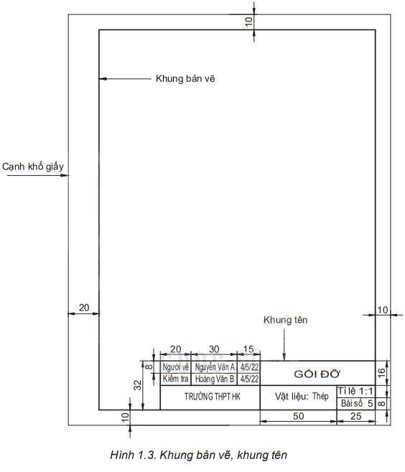
I. KHỔ GIẤY
Chiều rộng lề bên trái là 20 mm. Tất cả các lề khác rộng 10 mm.
Khung tên của bản vẽ kĩ thuật để ghi các nội dung về quản lí bản vẽ, được đặt ở góc phải phía dưới bản vẽ.
Đối với khổ A4 , khung tên được đặt ở cạnh ngắn (thấp hơn của vùng vẽ).

Slide 9
II. TỈ LỆ
Tỉ lệ là tỉ số giữa kích thước dài đo được trên hình biểu diễn của vật thể và kích thước thực tương ứng trên vật thể đó.
Một số tỉ lệ được quy định trong tiêu chuẩn trình bày bản vẽ kĩ thuật.

Slide 10
II. TỈ LỆ
Một viên gạch vuông kích thước 300 × 300 (mm) được vẽ trên bản vẽ với kích thước 30 × 30 (mm), hỏi tỉ lệ vẽ là bao nhiêu?
Tỉ lệ = 30 : 300 = 1 : 10

Slide 11
III. NÉT VẼ
Đọc nội dung mục III SGK tr.8 và trình bày một số loại nét vẽ thường dùng.
Một số loại nét vẽ thường dùng
Tên gọi | Hình dạng | Ứng dụng
Nét liền đậm |  | Đường bao thấy, cạnh thấy
Nét liền mảnh |  | Đường kích thước, đường gióng...
Nét đứt mảnh |  | Đường bao khuất, cạnh khuất
Nét gạch dài - chấm - mảnh |  | Đường tâm, đường trục...

Slide 12
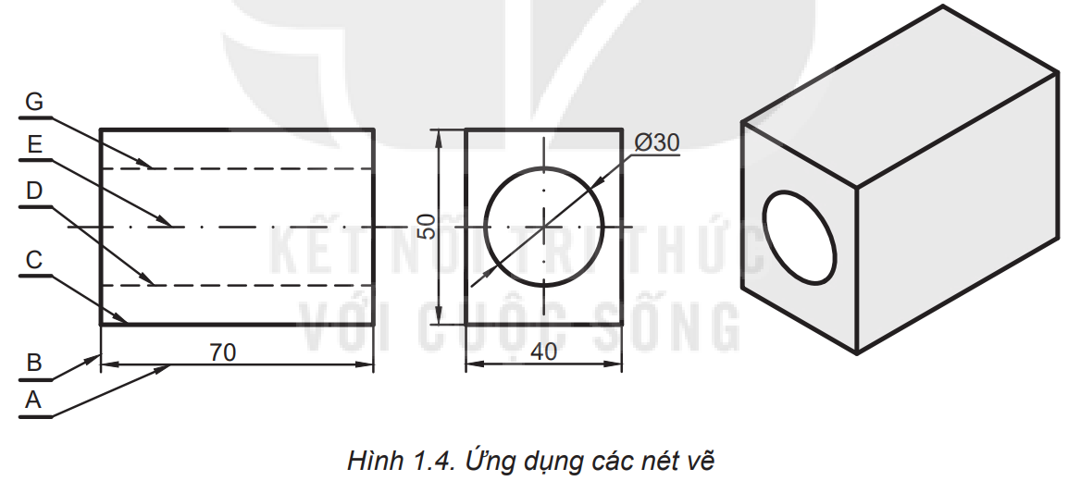
III. NÉT VẼ
Hoàn thành hộp chức năng Khám phá SGK tr.8:
Quan sát và cho biết tên gọi của các nét vẽ được sử dụng trong Hình 1.4.
A, B là nét liền mảnh.
C là nét liền đậm.
D, G là nét đứt mảnh.
E là nét gạch dài - chấm - mảnh.

Slide 13
IV. GHI KÍCH THƯỚC
Đọc nội dung mục IV SGK tr.8 và trình bày các thành phần cần có để ghi được một kích thước.
Để ghi được một kích thước, thường có 3 thành phần
Đường kích thước
Đường gióng giới hạn phần được ghi kích thước
Giá trị kích thước

Slide 14
IV. GHI KÍCH THƯỚC
Đường kích thước
Được vẽ bằng nét liền mảnh và thường vẽ mũi tên ở 2 đầu.
Đối với kích thước dài, đường kích thước song song với độ dài cần ghi.
Đối với kích thước đường kính, bán kính của cung tròn và đường tròn, đường kích thước thường được vẽ đi qua tâm.

Slide 15
IV. GHI KÍCH THƯỚC
Đường gióng giới hạn phần được ghi kích thước
Được vẽ bằng nét liền mảnh và vượt quá đường kích thước từ 2 đến 4 mm.
Đường gióng nên vẽ vuông góc với độ dài cần ghi kích thước.

Slide 16
IV. GHI KÍCH THƯỚC
Giá trị kích thước
Chỉ trị số kích thước thực, không phụ thuộc vào tỉ lệ bản vẽ.
Để phân biệt với kích thước dài, ghi kí hiệu $∅$ trước giá trị kích thước đường kính và kí hiệu R trước giá trị kích thước bán kính.

Slide 17
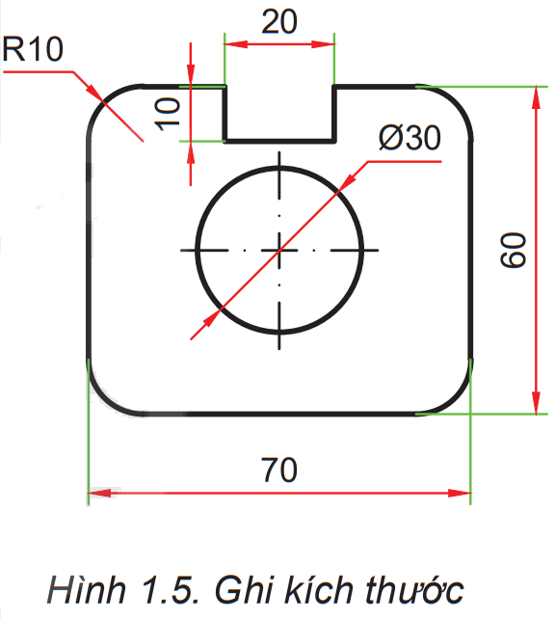
IV. GHI KÍCH THƯỚC
Thảo luận nhóm đôi, hoàn thành hộp chức năng Khám phá SGK tr.9:
Quan sát Hình 1.5 và thực hiện các yêu cầu sau:
Nhận biết các đường gióng, đường kích thước và giá trị kích thước.
Mô tả vị trí và hướng của các giá trị kích thước.

Slide 18
IV. GHI KÍCH THƯỚC
Thảo luận nhóm đôi, hoàn thành hộp chức năng Khám phá SGK tr.9:
Màu xanh tương ứng với đường gióng.
Màu đỏ là đường kích thước.
Giá trị kích thước có màu đen.

Slide 19
IV. GHI KÍCH THƯỚC
Thảo luận nhóm đôi, hoàn thành hộp chức năng Khám phá SGK tr.9:
Trong trường hợp đường kích thước nằm ngang, các giá trị kích thước được đặt phía trên đường kích thước.
Trong trường hợp đường kích thước thẳng đứng, các giá trị kích thước được đặt phía bên trái đường kích thước.

Slide 20
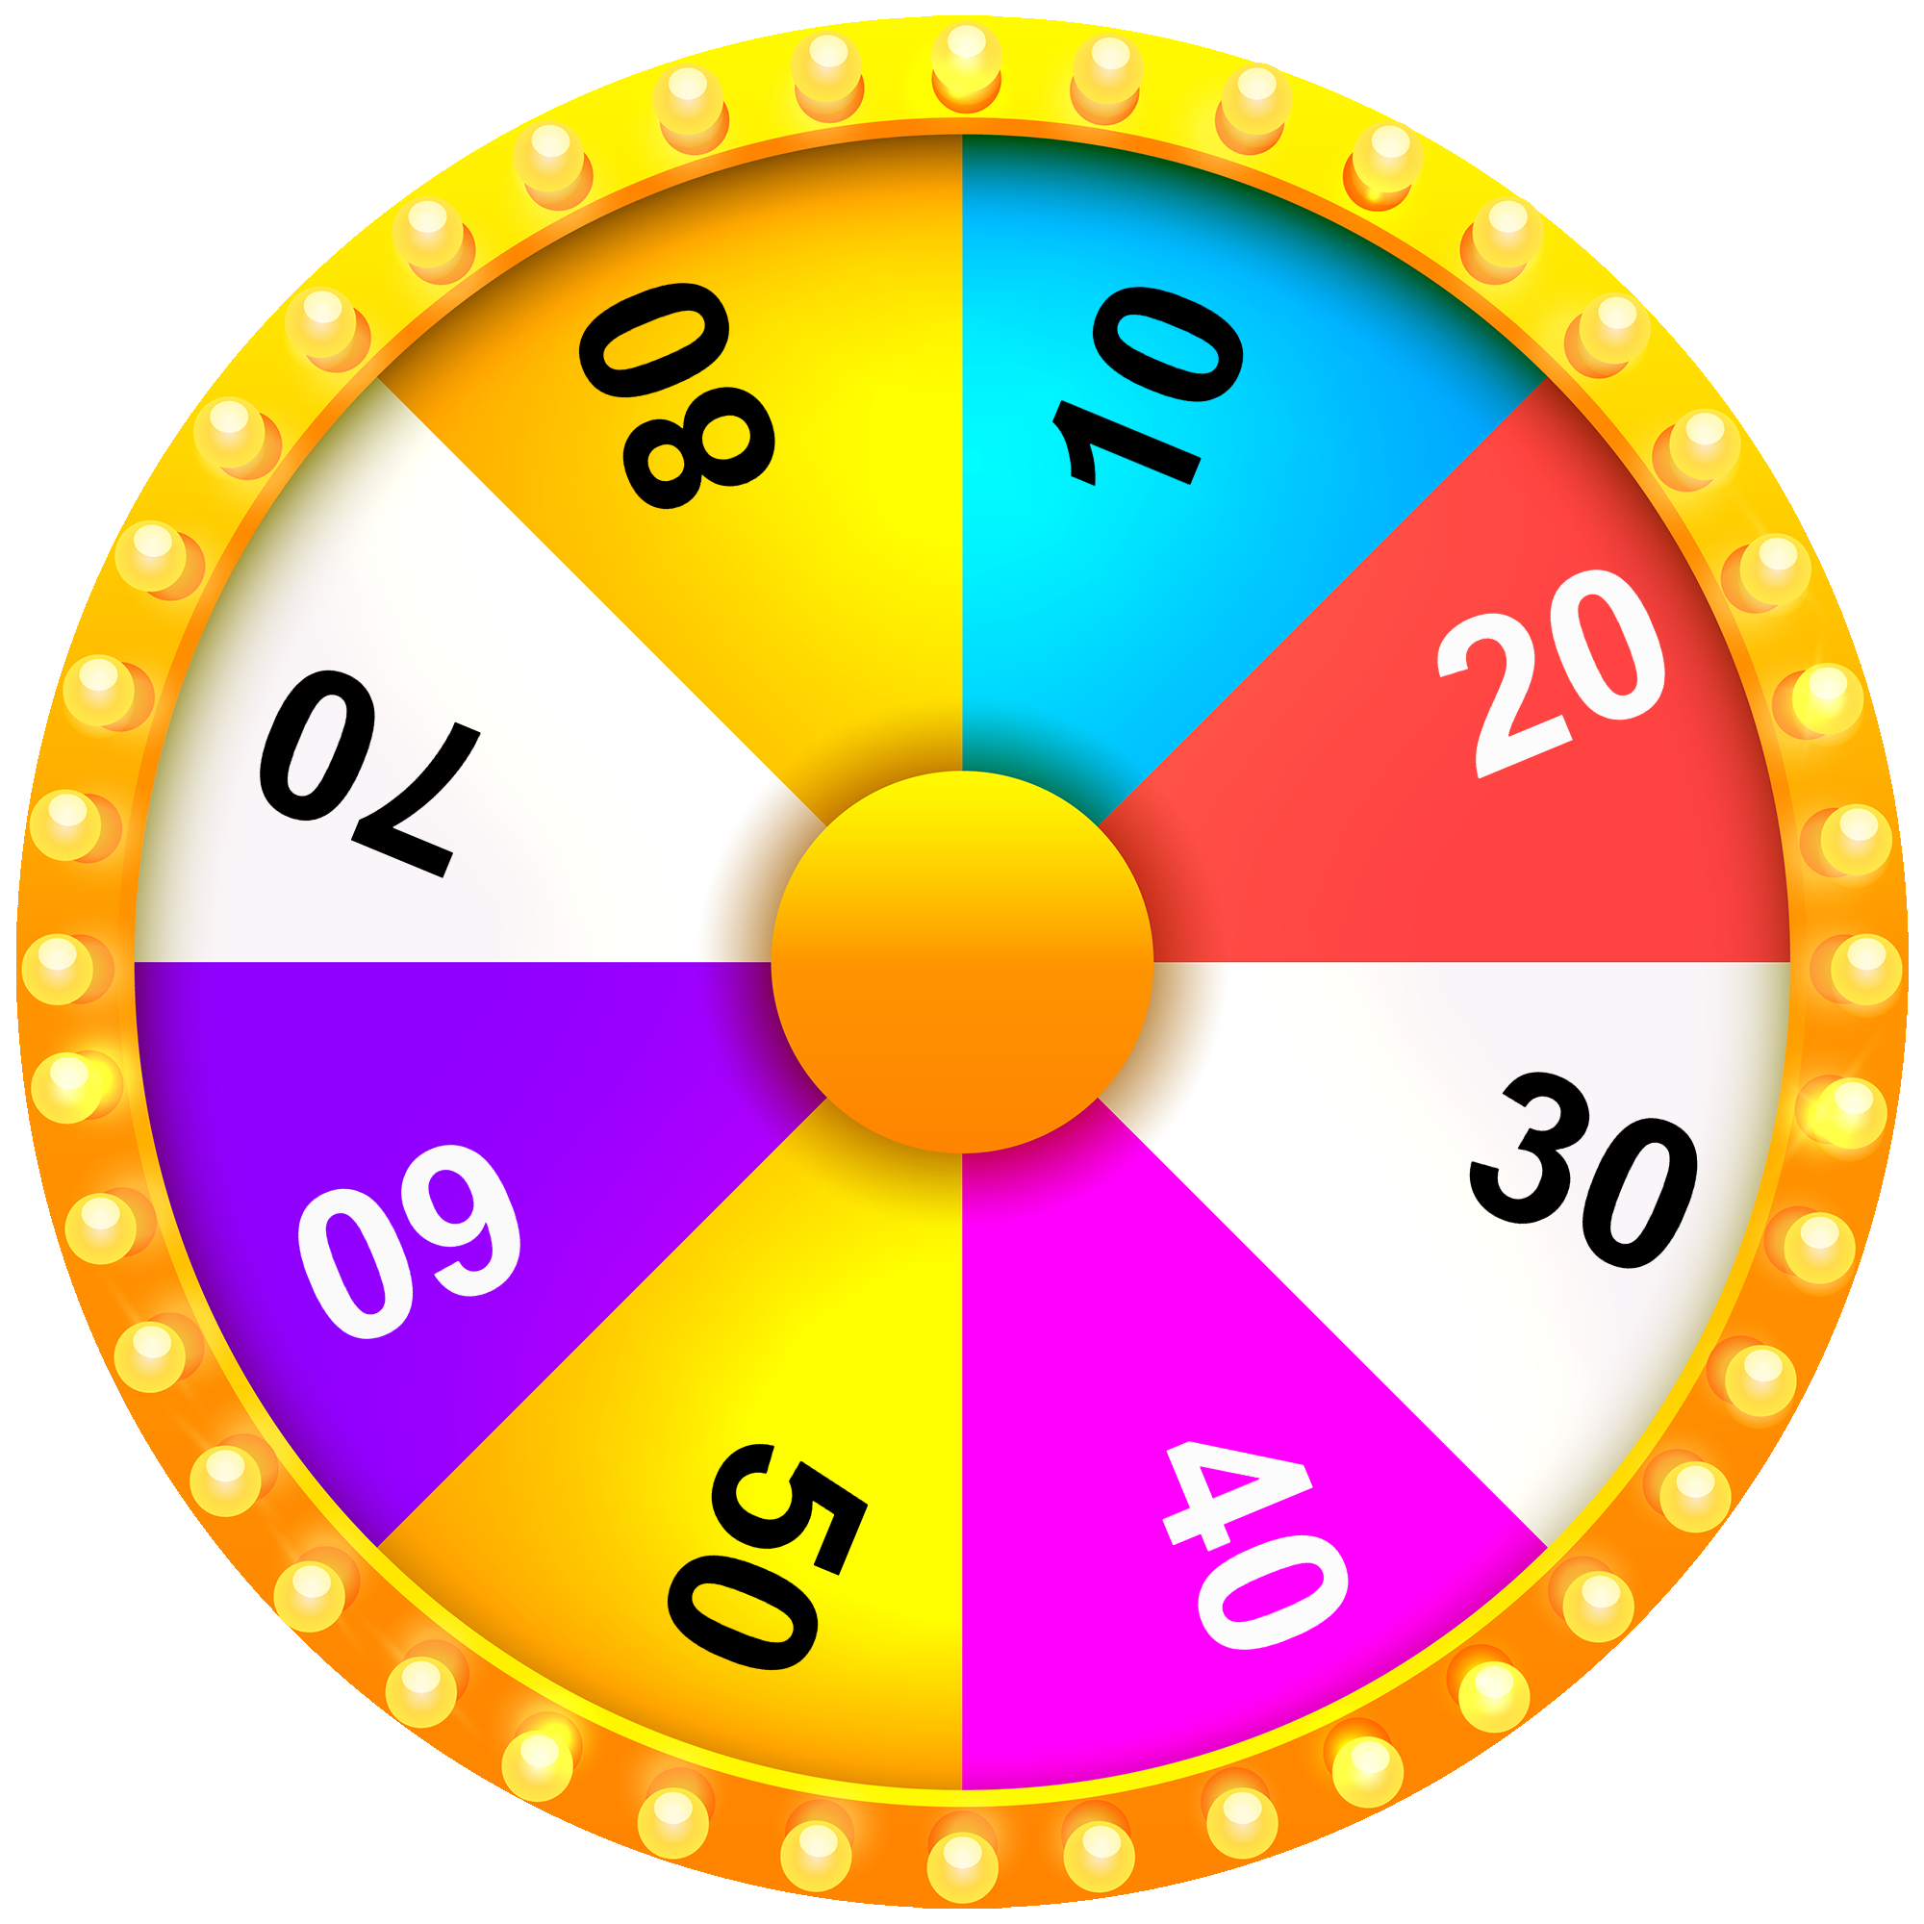
VÒNG QUAY
MAY MẮN
1
2
3
4
5
Notes:
Bấm «Quay» để quay vòng may mắn. Bấm vào tâm vòng tròn để dừng quay.
Bấm vào các số để mở câu hỏi.
Sau khi trả lời hết các câu hỏi, bấm nút mũi tên đỏ góc trái màn hình để đến slide Luyện tập.

Slide 21
Câu 1: Khổ giấy A4 có kích thước bằng bao nhiêu?
A. 841 × 594
B. 594 × 420
C. 420 × 297
D. 297 × 210
Notes:
Sau khi trả lời, bấm nút tròn màu vàng để quay trở về vòng quay, mở các câu hỏi tiếp theo.

Slide 22
Câu 2: Đường bao thấy, cạnh thấy được vẽ bằng nét gì?
A. Nét liền đậm
B. Nét liền mảnh
C. Nét đứt mảnh
D. Nét gạch dài - chấm - mảnh
Notes:
Sau khi trả lời, bấm nút tròn màu vàng để quay trở về vòng quay, mở các câu hỏi tiếp theo.

Slide 23
Câu 3: Đường bao khuất, cạnh khuất được vẽ bằng nét gì?
A. Nét liền đậm
B. Nét liền mảnh
C. Nét đứt mảnh
D. Nét gạch dài - chấm - mảnh
Notes:
Sau khi trả lời, bấm nút tròn màu vàng để quay trở về vòng quay, mở các câu hỏi tiếp theo.

Slide 24
Câu 4: Tỉ lệ phóng to là
A. 1 : 1 000
B. 10 : 1
C. 1 : 1
D. 1 : 5
Notes:
Sau khi trả lời, bấm nút tròn màu vàng để quay trở về vòng quay, mở các câu hỏi tiếp theo.

Slide 25
Câu 5: Đường gióng kích thước được vẽ như thế nào?
A. Vẽ đi qua tâm
B. Vẽ song song với độ dài cần ghi kích thước
C. Vẽ vuông góc với độ dài cần ghi kích thước
D. Vẽ bằng nét liền mảnh và có mũi tên ở hai đầu
Notes:
Sau khi trả lời, bấm nút tròn màu vàng để quay trở về vòng quay, mở các câu hỏi tiếp theo.

Slide 26
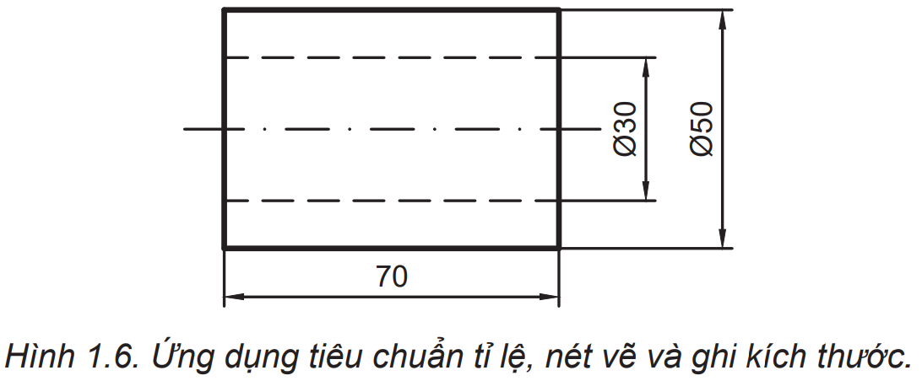
LUYỆN TẬP
Bài 1. Người ta đã sử dụng các tiêu chuẩn nào để vẽ Hình 1.6?
Tiêu chuẩn tỉ lệ
Tiêu chuẩn nét vẽ
Tiêu chuẩn ghi kích thước

Slide 27
LUYỆN TẬP
Bài 1. Người ta đã sử dụng các tiêu chuẩn nào để vẽ Hình 1.6?
Bài 2. Hãy vẽ lại Hình 1.6 với tỉ lệ 1:1 trên giấy A4.

Slide 28
VẬN DỤNG
Hãy chia khổ giấy A0 thành các khổ A1, A2, A3, A4 và trình bày khung bản vẽ, khung tên trên một khổ giấy A4.

Slide 29
HƯỚNG DẪN VỀ NHÀ
1
2
Hoàn thành bài tập phần Vận dụng
Ôn tập kiến thức đã học
3
4
Chuẩn bị giấy dùng cho bài tập vẽ 3 hình chiếu vuông góc
Đọc trước bài mới Bài 2: Hình chiếu vuông góc

Slide 30
Công nghệ 8
Kết nối tri thức
CẢM ƠN CÁC EM ĐÃ
THAM GIA BUỔI HỌC HÔM NAY!

